Slide 1
NUEVAS PAUTAS ERRADICADORAS DE HELICOBACTER PYLORI Vol 25, nº5 2017

Slide 2
Sumario
INTRODUCCIÓN
ASPECTOS QUE INFLUYEN EN LA EFECTIVIDAD DE LOS TRATAMIENTOS
TRATAMIENTOS ERRADICADORES
ERRADICACIÓN DE HELICOBACTER PYLORI EN NIÑOS
CONCLUSIONES

Slide 3
Introducción (I)
La infección por H.pylori es, junto con el consumo de AINE, uno de los principales factores de riesgo para el desarrollo de complicaciones de la úlcera péptica y su erradicación mejora las tasas de curación y disminuye las complicaciones, incluyendo el sangrado y la recurrencia.
La efectividad de las triples terapias consistentes en dos antibióticos y un inhibidor de la bomba de protones (IBP) ha disminuido en las últimas décadas.

Slide 4
Introducción (II)
Los documentos de consenso nacionales e internacionales recientes abogan por utilizar pautas cuádruples con o sin bismuto, buscando mayores porcentajes de éxito.
La extrapolación de estas recomendaciones al ámbito local requiere una reflexión, debido a la alta variabilidad geográfica en las tasas de resistencia a antibióticos y a las diferencias entre individuos en función de la exposición previa a antibióticos.

Slide 5
Aspectos que influyen en la efectividad de los tratamientos (I)
Según los consensos español y europeo, un tratamiento se considera efectivo cuando alcanza una tasa erradicadora > 90%. Anteriormente la tasa objetivo era del 80%. Ambos valores se han elegido por consenso.
Los aspectos que más influyen en el éxito de la erradicación son:
la elección del régimen terapéutico
la duración del tratamiento
la dosis de IBP
la sensibilidad de la cepa de H.pylori a los antibióticos
la adherencia del paciente

Slide 6
Aspectos que influyen en la efectividad de los tratamientos (II)
Elección del régimen terapéutico
Solo unos pocos tratamientos alcanzan el 90% de erradicación.
Los estudios que comparan distintos tratamientos son difíciles de interpretar debido a la gran variabilidad en las pautas de tratamiento y en las tasas de resistencias.
Duración del tratamiento
En una revisión sistemática Cochrane se observó que una duración de 14 días en pautas triples (1 IBP + 2 antibióticos) se asoció a tasas de erradicación mayores que con pautas más cortas (7-10 días).
En general, se observa una tendencia a conseguir mayores tasas de erradicación con duraciones más prolongadas, si bien en muchos de los ensayos y metaanálisis no se observan diferencias estadísticamente significativas.

Slide 7
Aspectos que influyen en la efectividad de los tratamientos (III)
Dosis de IBP
Los IBP, al reducir la secreción ácida, potencian la acción de los antibióticos.
Las pautas de erradicación habituales contienen: omeprazol/esomeprazol 20 mg, lansoprazol 30 mg, pantoprazol 40 mg, rabeprazol 20 mg, todos cada 12 h.
Se ha propuesto que dosis más altas de IBP pueden aumentar la eficacia erradicadora, pero la calidad de la evidencia es baja. Podría tener cierta utilidad en el caso de la triple terapia.

Slide 8
Aspectos que influyen en la efectividad de los tratamientos (IV)
Resistencia y exposición previa a los antibióticos (1)
La resistencia a antibióticos de una cepa de H.pylori viene determinada por las tasas de resistencias locales y la exposición previa del paciente a los antibióticos.
En nuestro entorno, en adultos, se han descrito tasas del 20% de resistencia a claritromicina (R alta), del 30% a metronidazol (R baja-moderada) y del 22% a levofloxacino. No se han observado resistencias a amoxicilina y doxiciclina.
Las tasas de resistencia pueden variar incluso entre centros próximos.
Se plantean dudas sobre la extrapolación de estos datos a la población general ya que, en muchos casos, se han obtenido a partir de población seleccionada al ser muestras provenientes de fracasos previos.

Slide 9
Aspectos que influyen en la efectividad de los tratamientos (V)
Resistencia y exposición previa a los antibióticos (2)
Se considera que la resistencia a claritromicina disminuye el éxito de la triple terapia con claritromicina en un 50%.
El impacto de la resistencia a metronidazol es menos predecible y no se considera un predictor absoluto del fracaso del tratamiento.
La resistencia a levofloxacino disminuye en un 20-40% el éxito de los tratamientos. Por otra parte, levofloxacino se utiliza en otro tipo de infecciones, por lo que debería considerarse un fármaco de reserva.
Se debería valorar la utilización previa de antibióticos por el paciente, especialmente macrólidos y fluorquinolonas, ya que se asocia a un mayor riesgo de resistencia.

Slide 10
Aspectos que influyen en la efectividad de los tratamientos (VI)
Adherencia (1)
La adherencia al tratamiento juega un papel fundamental en la erradicación del H.pylori, aunque no ha sido cuantificada.
En los ensayos clínicos se ha observado que la tasa de abandonos está relacionada con el número de dosis de medicamentos que toman los pacientes.
La frecuencia y gravedad de los efectos adversos también influyen sobre la adherencia, si bien los pacientes tienen un mejor cumplimiento cuando conocen los efectos adversos potenciales y entienden en qué casos estaría justificado abandonar el tratamiento, por lo que es importante discutir con ellos los beneficios y riesgos del tratamiento.

Slide 11
Tratamientos erradicadores (I)
Adherencia (2)
En zonas con tasas de resistencia a claritromicina >15%, los consensos nacionales e internacionales proponen abandonar la triple terapia clásica con omeprazol, claritromicina y amoxicilina (OCA) y utilizar pautas cuádruples con o sin bismuto.
Otros autores abogan por seguir utilizando la triple terapia, prolongando la duración del tratamiento a 14 días.
Ante la falta de datos locales de resistencia a claritromicina, la OCA ampliada hasta 14 días, puede ser una opción en zonas en las que se alcancen tasas de erradicación del 85%.

Slide 12
Tratamientos erradicadores (II)
Pauta cuádruple concomitante sin bismuto (OCAM)
El consenso español propone utilizar la pauta OCAM (IBP, claritromicina, amoxicilina, metronidazol) durante 14 días. Las tasas de erradicación alcanzadas con esta pauta durante 10-14 días han sido del 86-92% en estudios españoles.
Concomitante vs híbrida y secuencial
Las terapias híbrida y secuencial no se recomiendan actualmente por alcanzar menores tasas de erradicación que las pautas concomitantes y por su complejidad.

Slide 13
Tratamientos erradicadores (III)
Terapia cuádruple con bismuto (OBMT) (1/5)
OBMT: IBP, bismuto, metronidazol y tetraciclina, 10-14 días
(ante el desabastecimiento actual de tetraciclina, se utiliza doxiciclina 100 mg/12 h)
Se considera de elección en:
pacientes alérgicos a penicilina
zonas con alta resistencia a claritromicina y metronidazol
cuando el paciente ha tenido exposición previa a macrólidos
En nuestro medio, al no alcanzar tasas de resistencias tan altas, podría ser una alternativa a los tratamientos de 1ª línea, una vez sea validada.
En un metaanálisis alcanzó tasas de erradicación > 85%.

Slide 14
Tratamientos erradicadores (IV)
Terapia cuádruple con bismuto (OBMT) (2/5)
No ha demostrado ser superior a la terapia triple cuando se comparan con la misma duración de 10 y 14 días, aunque la pauta OBMT muestra una tendencia a alcanzar mayores tasas de erradicación.
La duración no está del todo establecida. Los resultados de un metaanálisis y una revisión Cochrane son discordantes:
La revisión Cochrane no demostró una ventaja significativa de ninguna de las duraciones comparadas (7,10 y 14 días)
En el metaanálisis, las pautas de 10 o 14 días fueron superiores a las de 7 días de duración
Parece prudente alargar la pauta a 14 días, salvo que se disponga de datos de eficacia con pautas de 10 días.

Slide 15
Tratamientos erradicadores (V)
Terapia cuádruple con bismuto (OBMT) (3/5)
Respecto a la tolerabilidad y la adherencia, en dos metaanálisis no observaron diferencias ente OCA y OBMT, aunque en otros estudios, la complejidad de la pauta ha disminuido la adherencia.
En un metaanálisis el efecto adverso más frecuente fueron las heces negras. No se observaron diferencias frente a otras terapias sin bismuto en la frecuencia de dolor abdominal, náuseas, vómitos, diarrea, cefalea o mareo, ni casos de neurotoxicidad.
El uso de dosis elevadas de bismuto a largo plazo se ha asociado con neurotoxicidad.

Slide 16
Tratamientos erradicadores (VI)
Terapia cuádruple con bismuto (OBMT) (4/5)
Pylera®: combinación de bismuto, tetraciclina y metronidazol
Combinación de subcitrato de bismuto potasio, tetraciclina y metronidazol (140 mg/125 mg/125 mg) en una única cápsula. Cada dosis consta de 3 cápsulas idénticas que deben tomarse 4 veces al día (3x4) durante 10 días. La pauta se completa con 20 mg de omeprazol dos veces al día.
Se ha comparado frente a la pauta OCA durante 10 y 7 días resultando ser no inferior en la erradicación de H. pylori, así como superior a la pauta de 7 días de OCA.
Las reacciones adversas más frecuentes son gastrointestinales (heces negras/anormales, diarrea, náuseas y disgeusia) y neurológicas (cefalea, mareo, somnolencia).

Slide 17
Tratamientos erradicadores (VII)
Terapia cuádruple con bismuto (OBMT)(5/5)
Pylera®: combinación de bismuto, tetraciclina y metronidazol
Limitaciones e incertidumbres de esta combinación:
No hay datos sobre la adherencia en la vida real.
La duración óptima de la terapia cuádruple con bismuto no está clara. Es probable que la duración de 14 días incremente su eficacia frente a cepas resistentes a metronidazol.
Es la terapia erradicadora más cara en tratamientos de 10 días (64,86 euros, Pylera®+omeprazol), más aún si se alarga el tratamiento a 14 días, ya que requeriría un segundo envase.

Slide 18
Tratamientos erradicadores (VIII)
Tratamientos de segunda línea (1/2)
Si los tratamientos OCAM u OCA fracasan, no debe utilizarse una pauta posterior que contenga claritromicina. Las alternativas de segunda línea serían:
terapia cuádruple con bismuto (OBMT) durante 10-14 días
la terapia triple con levofloxacino (omeprazol, levofloxacino, amoxicilina -OLA-) durante 14 días
No se han observado diferencias en la tasa global de erradicaciones entre estas dos opciones, por lo que se propone utilizar la OBMT, por el problema de resistencias de levofloxacino.

Slide 19
Tratamientos erradicadores (IX)
Tratamientos de segunda línea (2/2)
Debido al incremento en las resistencias a levofloxacino y para aumentar las tasas de erradicación, se ha propuesto la adición de bismuto a la triple terapia con levofloxacino (OLAB).
Esta pauta durante 14 días no ha mostrado mayores tasas de erradicación globales, aunque sí en las cepas resistentes a levofloxacino.
En un estudio de cohortes la adición de bismuto y la administración durante 14 días alcanzaron tasas de erradicación cercanas al 90% tras el fracaso de cualquier tratamiento triple o cuádruple con claritromicina.
Tras dos fracasos terapéuticos, se recomienda remitir a otro nivel asistencial para realizar cultivo y antibiograma y establecer un tratamiento guiado.

Slide 20
Tratamientos erradicadores (X)
Pacientes alérgicos a penicilinas
En estas situaciones es preferible utilizar como primera línea la terapia cuádruple con bismuto (OBMT).
La triple terapia IBP, claritromicina y metronidazol debe restringirse a zonas con tasas de erradicación > 85%.
Tras el fracaso de un tratamiento cuádruple con bismuto, se propone la terapia triple de levofloxacino con claritromicina.

Slide 21
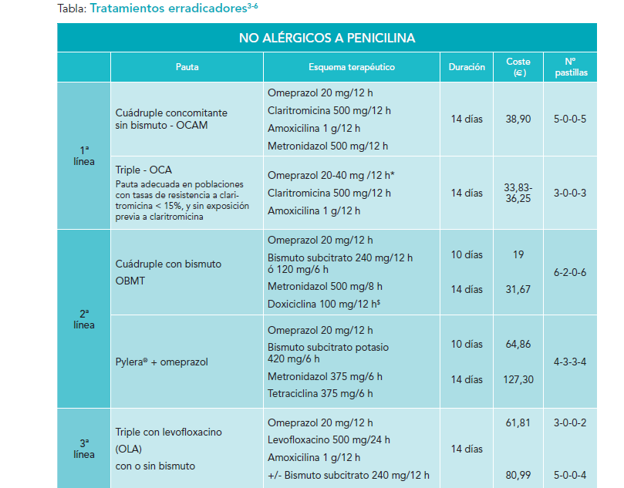

Slide 22
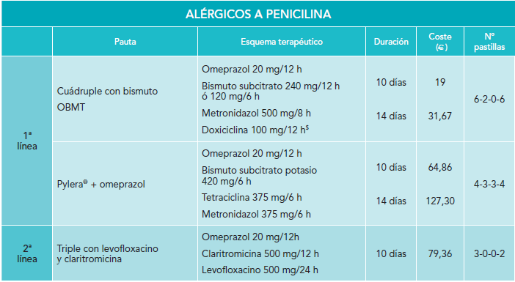

Slide 23
Erradicación de H.pylori en niños (I)
La clínica típica de la infección por H.pylori en niños es inespecífica, exceptuando los raros casos de úlcera gástrica.
La erradicación de H.pylori se recomienda en presencia de úlcera péptica o anemia ferropénica inexplicada que no responde al tratamiento.
También se puede considerar en niños con síntomas dispépticos cuando la infección por H.pylori se detecta a partir de una biopsia y en niños infectados con algún familiar de primer grado con cáncer gástrico.
En la población pediátrica de nuestro entorno, en 2016 se describieron tasas de resistencia a claritromicina del 35% y del 21% a metronidazol. No se observaron resistencias a amoxicilina, levofloxacino, ni doxiciclina.

Slide 24
Erradicación de H.pylori en niños (II)
No hay mucha información sobre los tratamientos erradicadores en pediatría, se utilizan adecuando las dosis y con ciertas restricciones, como la de evitar las tetraciclinas en los niños menores de 8 años.
En poblaciones con tasas de resistencia a claritromicina >20%, como la nuestra, se recomienda el tratamiento guiado por antibiograma durante 10-14 días.
Si no hay resistencia a claritromicina, se puede utilizar la OCA.
En caso de resistencia a claritromicina, se propone:
IBP+amoxicilina+metronidazol durante 10-14 días
Sales de bismuto+amoxicilina+metronidazol durante 10-14 días

Slide 25
Erradicación de H.pylori en niños (III)
La pauta cuádruple OCAM (IBP, claritromicina, amoxicilina y metronidazol) durante 14 días no está validada en pediatría por el momento.
En los casos de fracaso terapéutico, las alternativas son:
modificar los antibióticos
realizar antibiograma si no se ha hecho previamente
intensificar las dosis o
usar bismuto si no se ha usado previamente

Slide 26
Conclusiones
La elección del tratamiento erradicador debe realizarse considerando las tasas de resistencias locales a antibióticos y las tasas de erradicación alcanzadas en ese medio. Es necesario valorar en cada paciente la exposición previa a antibióticos.
Se observa una tendencia a conseguir mayores tasas de erradicación con tratamientos de duración más prolongada.
No hay un tratamiento erradicador ideal. En nuestro medio, se propone abandonar la terapia triple clásica (OCA), optando por una terapia cuádruple sin bismuto (OCAM), aunque la OCA durante 14 días con dosis altas de IBP podría ser otra opción.
La ausencia de estudios comparativos con la terapia concomitante no permiten recomendar Pylera® como tratamiento de 1ª línea en pacientes no alérgicos a penicilina, si bien su uso puede ser contemplado.

Slide 27
Ideas claves
Valorar exposición previa a antibióticos antes de elegir un tratamiento erradicador
Las triples terapias de 14 días de duración obtienen mayores tasas de erradicación que pautas más cortas

Slide 28
Para mas información y bibliografía…
INFAC VOL 25 Nº 5

